Slide 1

Đoán ý đồng đội

Slide 2
Luật chơi
GV viết các tình huống cho vào hộp
2 nhóm bất kì lên bốc và diễn trong 1 phút
HS ở dưới đoán ý của các nhân vật trong tình huống
Đúng được 1 điểm cộng, sai nhường quyền

Slide 3
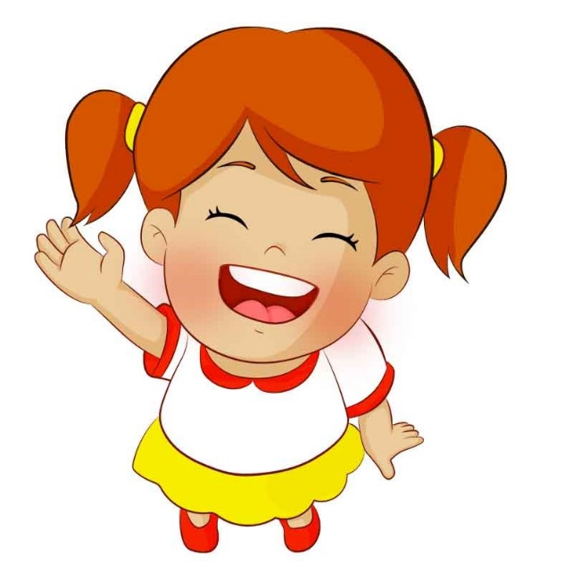
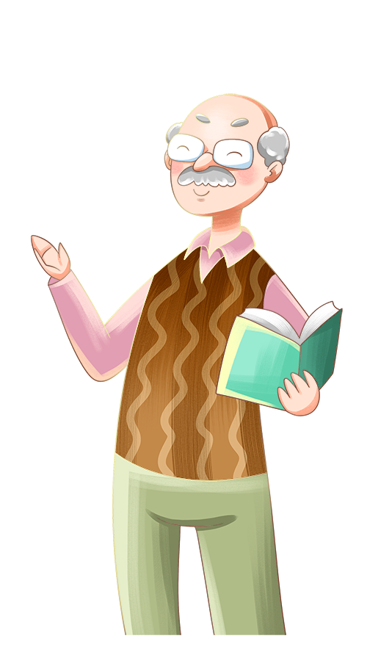
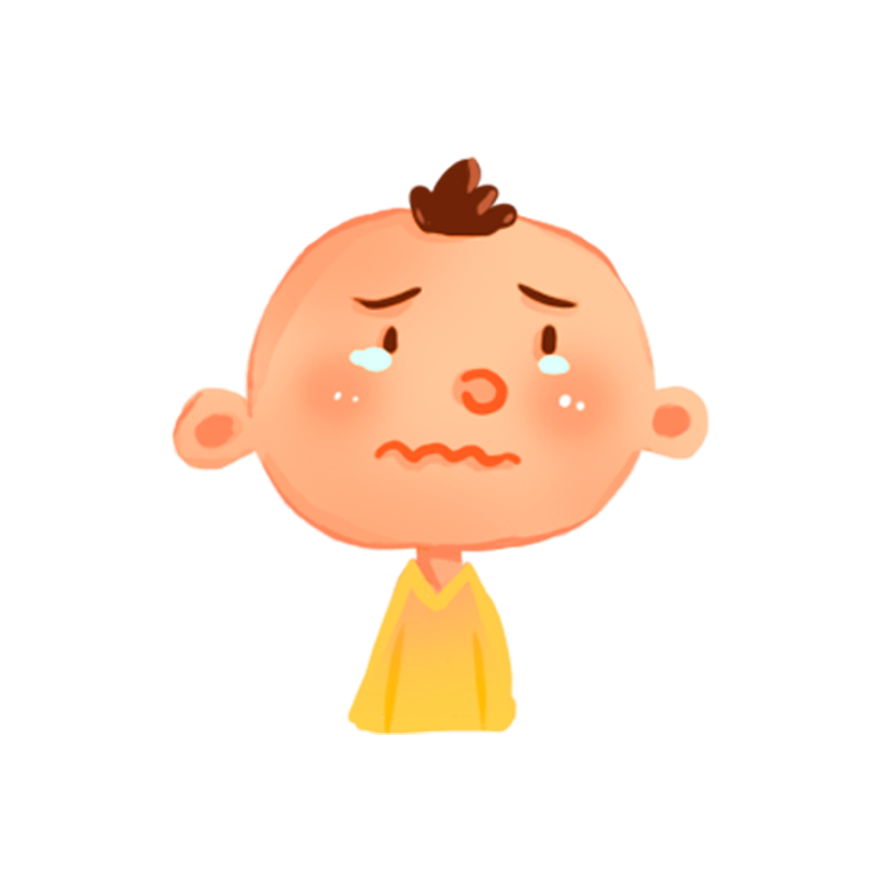
Các em đã làm bài tập thầy giao chưa?
Em làm rồi ạ!
Hôm qua em bị nhức đầu ạ.

Slide 4
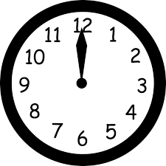
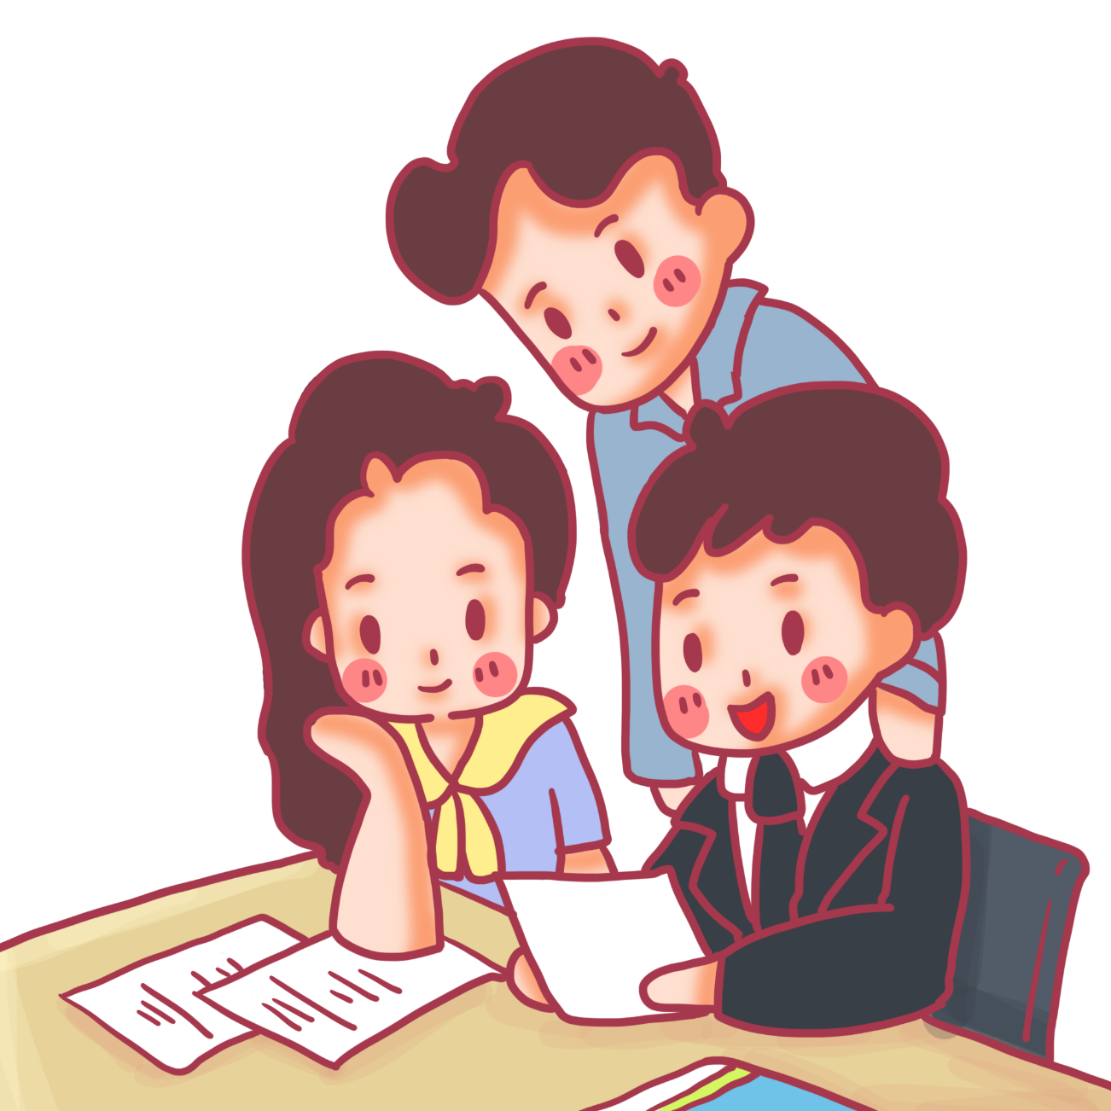
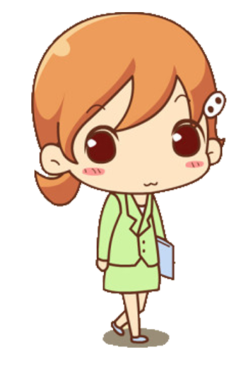
Đã 12 giờ rồi các con ạ!

Slide 5
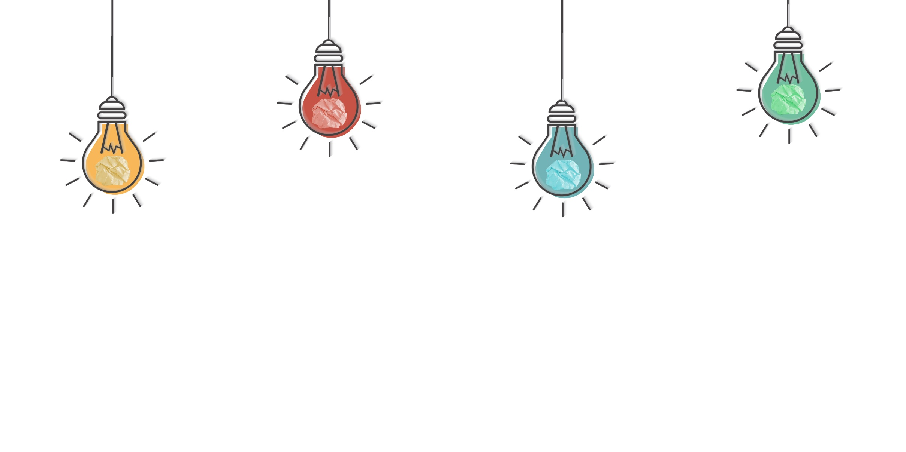
Tiết 118:
Nghĩa tường minh và hàm ý

Slide 6

CONTENTS
Phân biệt nghĩa tường minh và hàm ý
01
Luyện tập
02

Slide 7
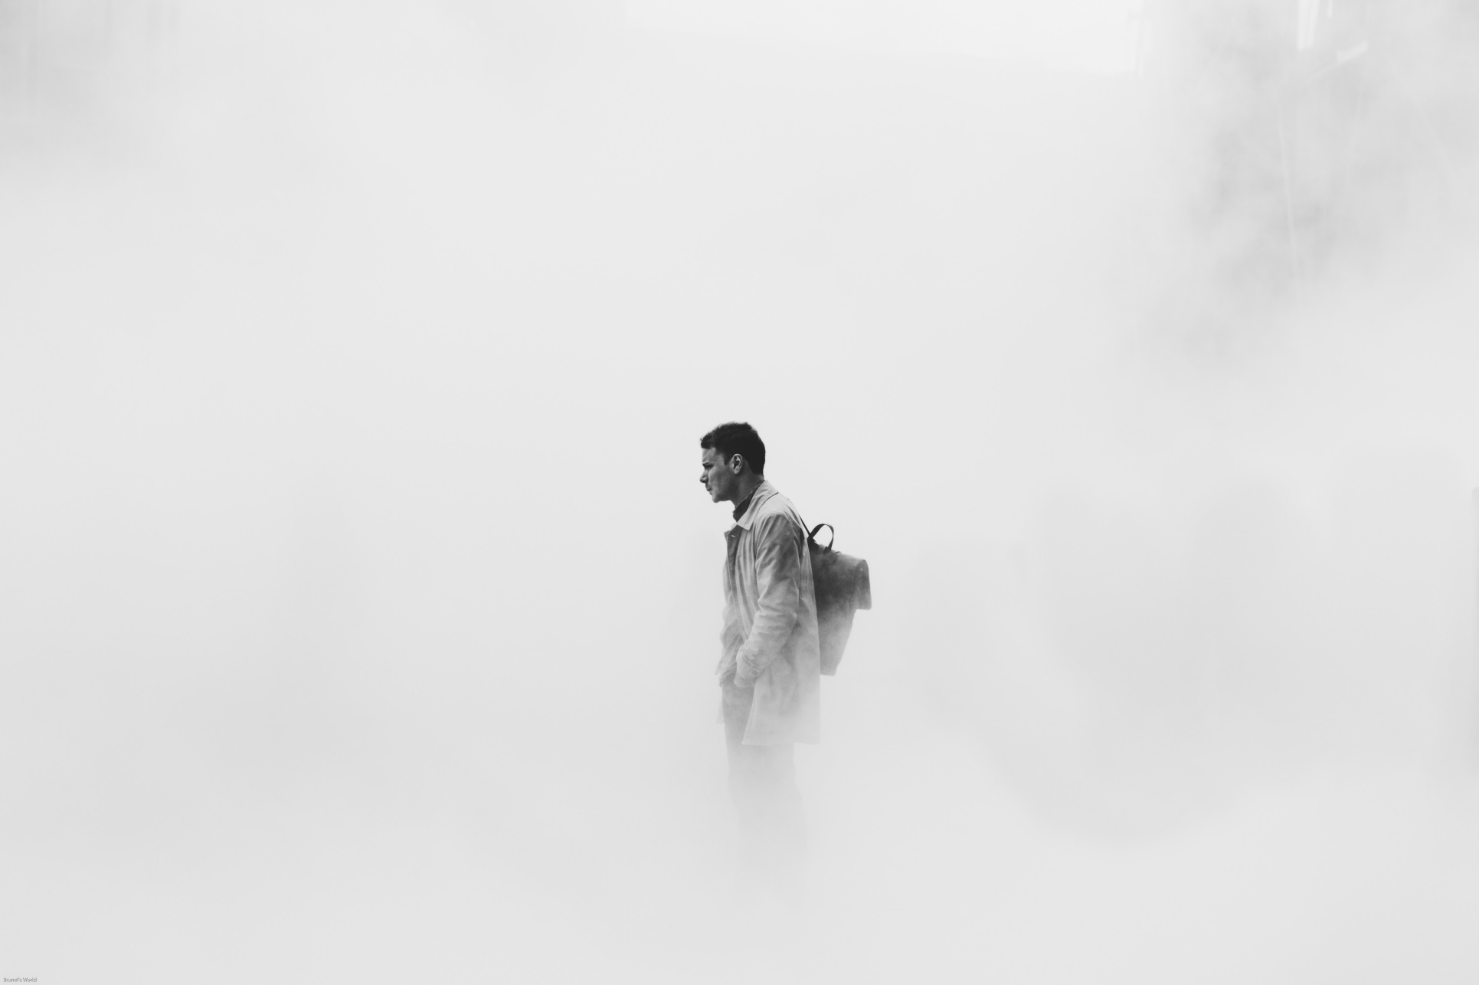
Phân biệt nghĩa tường minh và hàm ý
I.

Slide 8
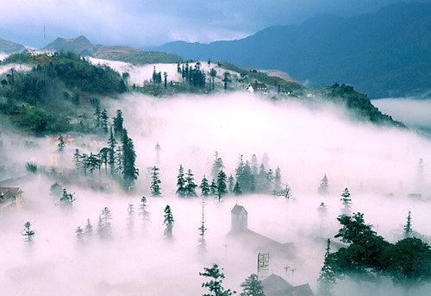

THẢO LUẬN NHÓM ĐÔI
Đọc đoạn trích (sgk-tr74+75)
Trả lời 2 câu hỏi sgk
Đại diện trình bày

Slide 9

- Trời ơi, chỉ còn có năm phút!
Chính là anh thanh niên giật mình nói to, giọng cười nhưng đầy tiếc rẻ. Anh chạy ra nhà phía sau, rồi trở vào liền, tay cầm một cái làn. Nhà họa sĩ tặc lười đứng dậy. Cô gái cũng đứng lên, đặt lại chiếc ghế, thong thả đi đến chỗ bác già.
- Ô! Cô còn quên chiếc mùi soa đây này!
Anh thanh niên vừa vào, kêu lên. Để người con gái khỏi trở lại bàn, anh lấy chiếc khăn tay còn vo tròn cặp giữa cuốn sách tới trả cho cô gái. Cô kĩ sư mặt đỏ ửng, nhận lại chiếc khăn và quay vội đi.

Slide 10


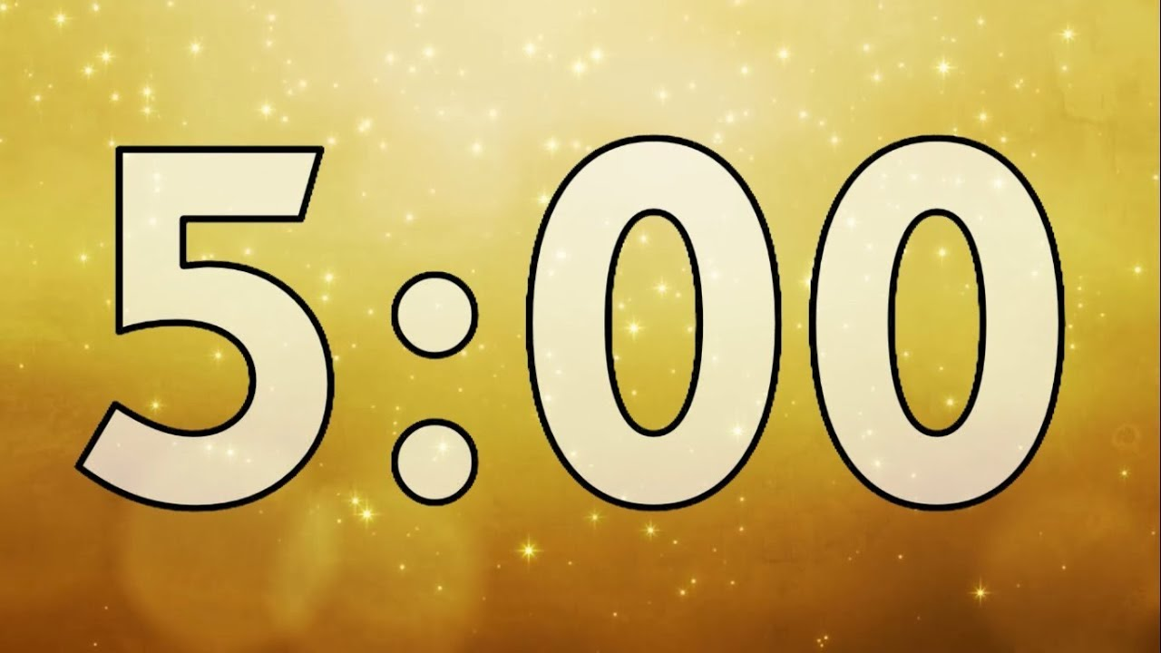
Thời gian chỉ còn 5 phút nữa là chia tay
Cảm xúc tiếc nuối vì thời gian trôi nhanh
Trời ơi, chỉ còn có năm phút!
Diễn đạt trực tiếp = từ ngữ trong câu
Không diễn đạt trực tiếp = từ ngữ trong câu
Nghĩa tường minh
Hàm ý

Slide 11
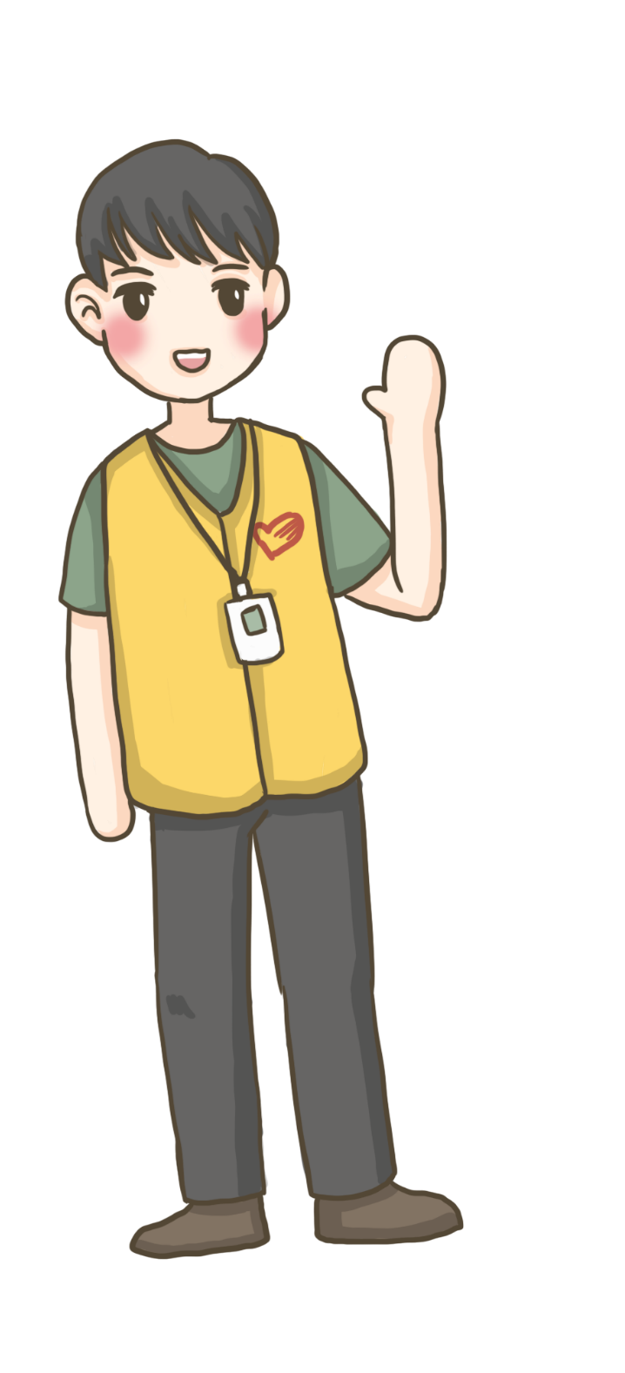
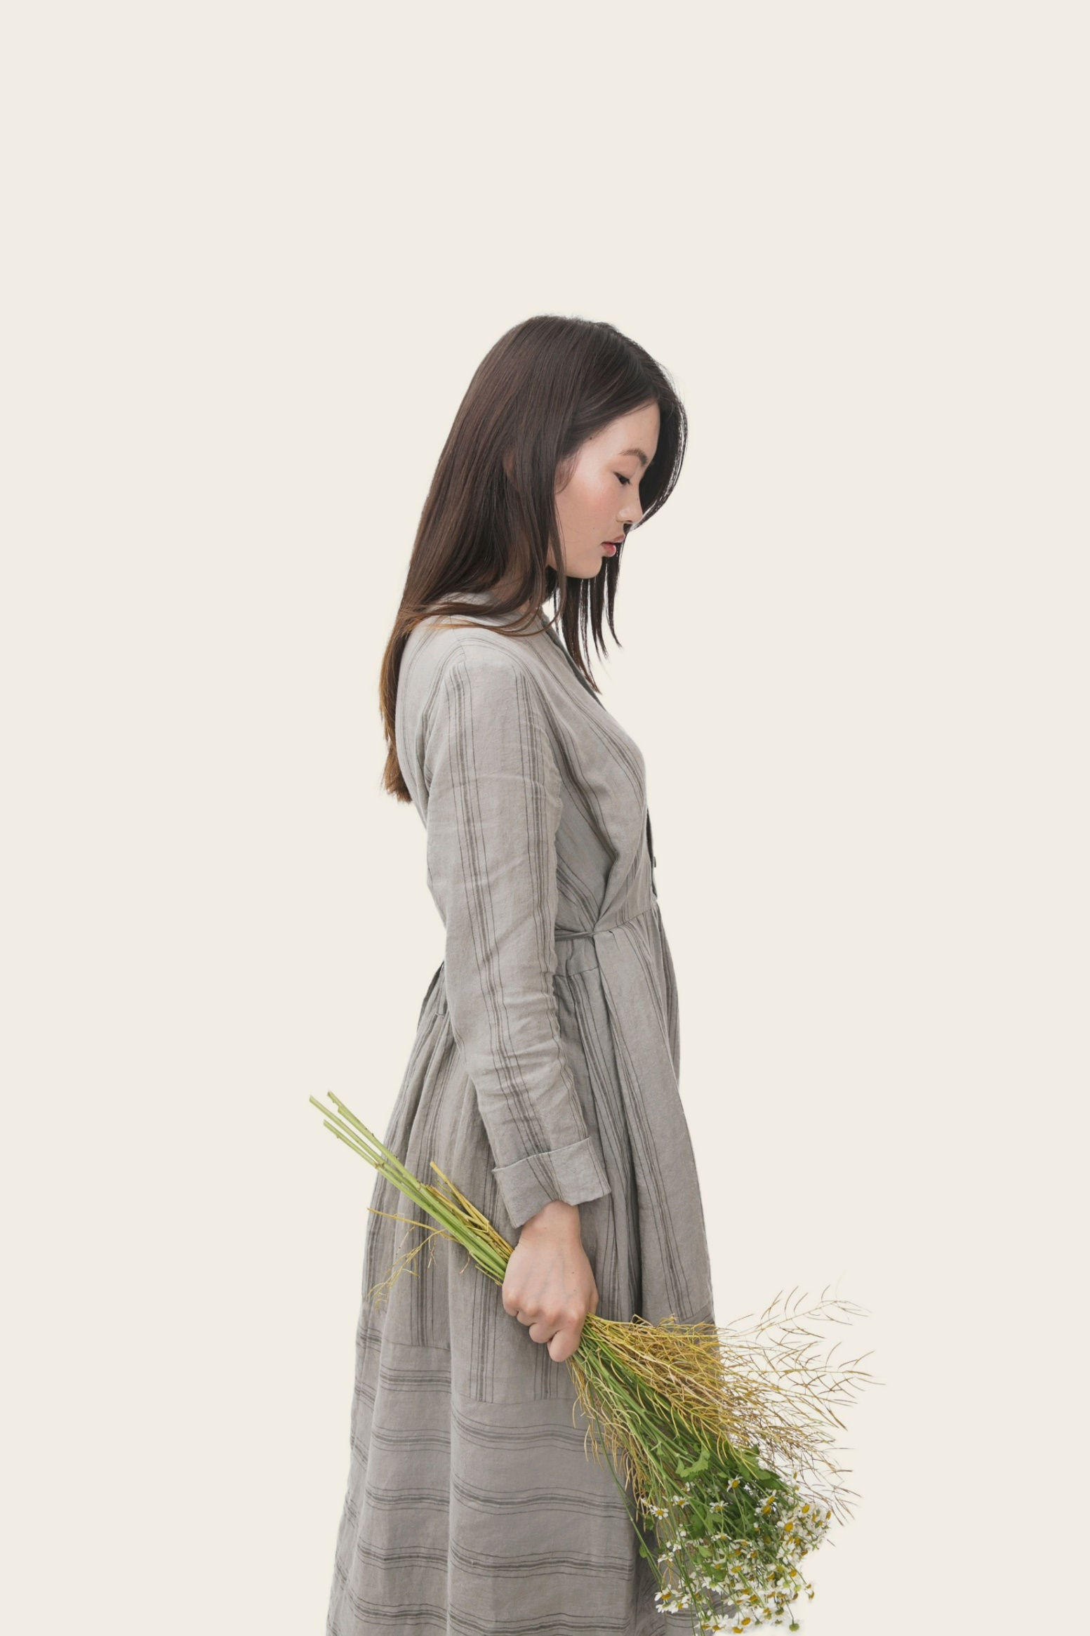
Lí do dùng hàm ý:
Ngại ngùng, không muốn người khác thấy tình cảm của mình
Cách diễn đạt tế nhị, khéo léo

Slide 12
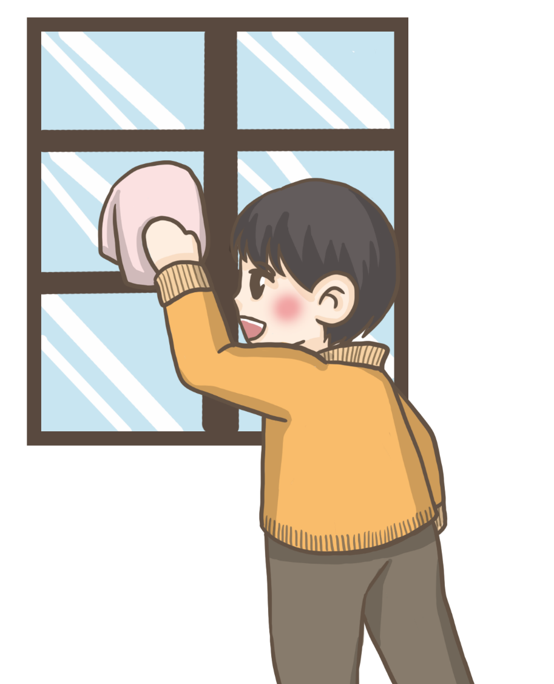
Ô! Cô còn quên chiếc mùi soa đây này!
Nghĩa tường minh

Slide 13
 | Nghĩa tường minh | Hàm ý
Giống
Khác
Lập bảng so sánh nghĩa tường minh và hàm ý
Phần thông báo người nói muốn hướng đến người nghe
Phần thông báo diễn đạt trực tiếp bằng từ ngữ trong câu
Phần thông báo được suy ra từ những từ ngữ trong câu

Slide 14

Phần nổi = Nghĩa tường minh
Phần chìm = Hàm ý

Slide 15



Ghi nhớ
Nghĩa tường minh:
Là phần thông báo được diễn đạt trực tiếp bằng từ ngữ trong câu.
Là phần thông báo tuy không được diễn đạt trực tiếp bằng từ ngữ trong câu nhưng có thể suy ra từ những từ ngữ ấy.
Hàm ý:

Slide 16
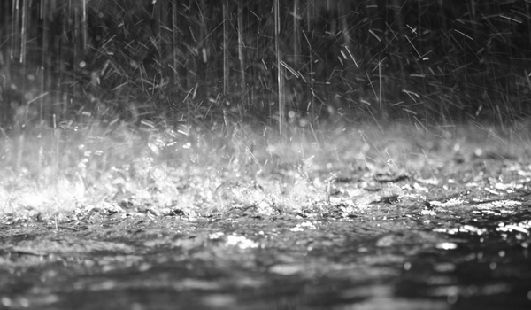
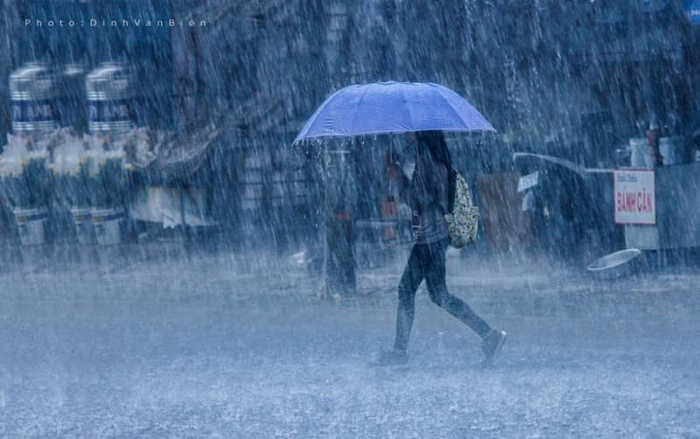

Tìm các tình huống giao tiếp khác nhau để có những hàm ý khác nhau cho lời thoại: “Trời mưa rồi đấy!”
Bài tập nhanh

Slide 17


Hàm ý phụ thuộc vào tình huống giao tiếp.
Lưu ý
Hàm ý được sử dụng trong đời thường và các văn bản nghệ thuật.

Slide 18

Tìm những từ ngữ miêu tả thái độ của cô gái trong đoạn cuối đoạn văn. Thái độ ấy giúp em đoán ra điều gì liên quan tới chiếc mùi soa?

Slide 19

Thái độ ngượng ngùng, xấu hổ: mặt đỏ ửng, nhận lại chiếc khăn, vội quay đi
Cô gái muốn tặng anh thanh niên chiếc khăn mùi xoa làm kỉ niệm

Slide 20

Hàm ý phụ thuộc vào tình huống giao tiếp.
Lưu ý
Hàm ý thường được sử dụng trong các văn bản nghệ thuật.
Hàm ý còn xuất hiện qua các hành động, cử chỉ.

Slide 21
Luyện tập
II.

Slide 22

Trả lời đúng được cộng 2 điểm, đúng nhưng thiếu được 1 điểm. Sai/ thiếu sẽ nhường quyền
Ai nhanh hơn?
Ngay sau khi GV đọc câu hỏi, mỗi nhóm có 2 phút để suy nghĩ và đưa ra tín hiệu trả lời

Slide 23
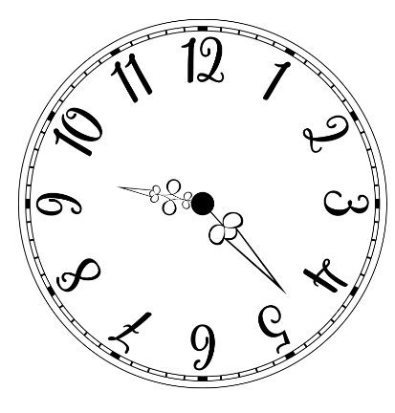
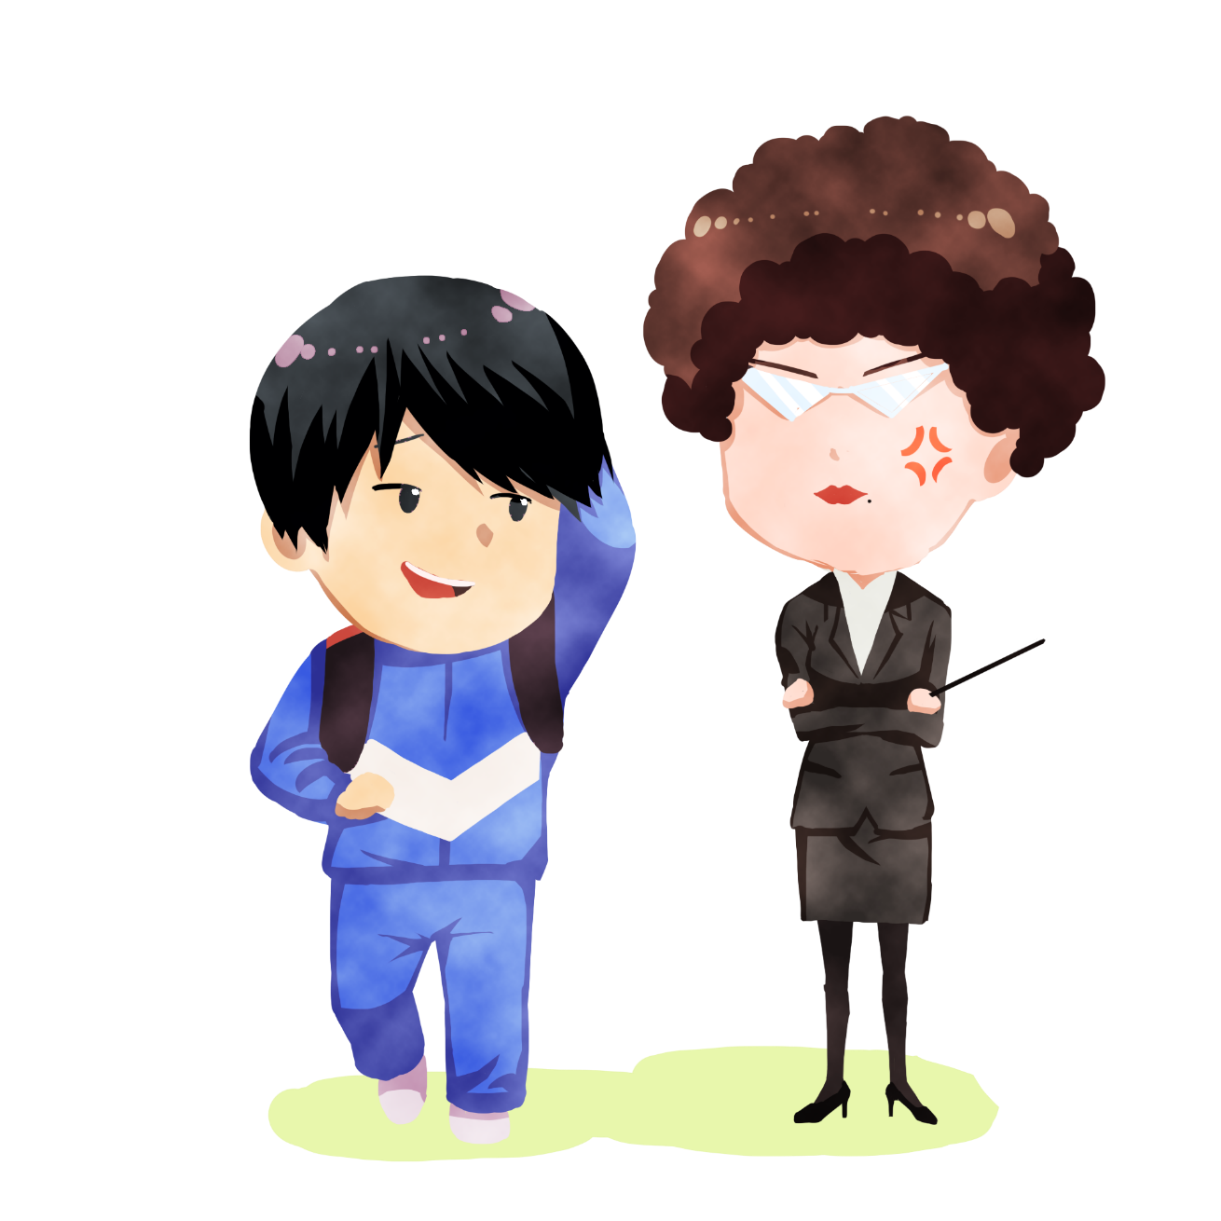

Trống vào lớp đã 10 phút, Hiếu mới hớt hải chạy vào. Cô giáo nhìn đồng hồ, nói: ……………….……..
Em hãy diễn đạt ý muốn nói của cô bằng 2 câu: Một câu có nghĩa tường minh, một câu dùng hàm ý.

Slide 24
Nghĩa tường minh
Em đến trễ 10 phút rồi đấy!
Hàm ý
- Em có đồng hồ không?
- Ngoài kia có gì vui lắm nhỉ?

Slide 25
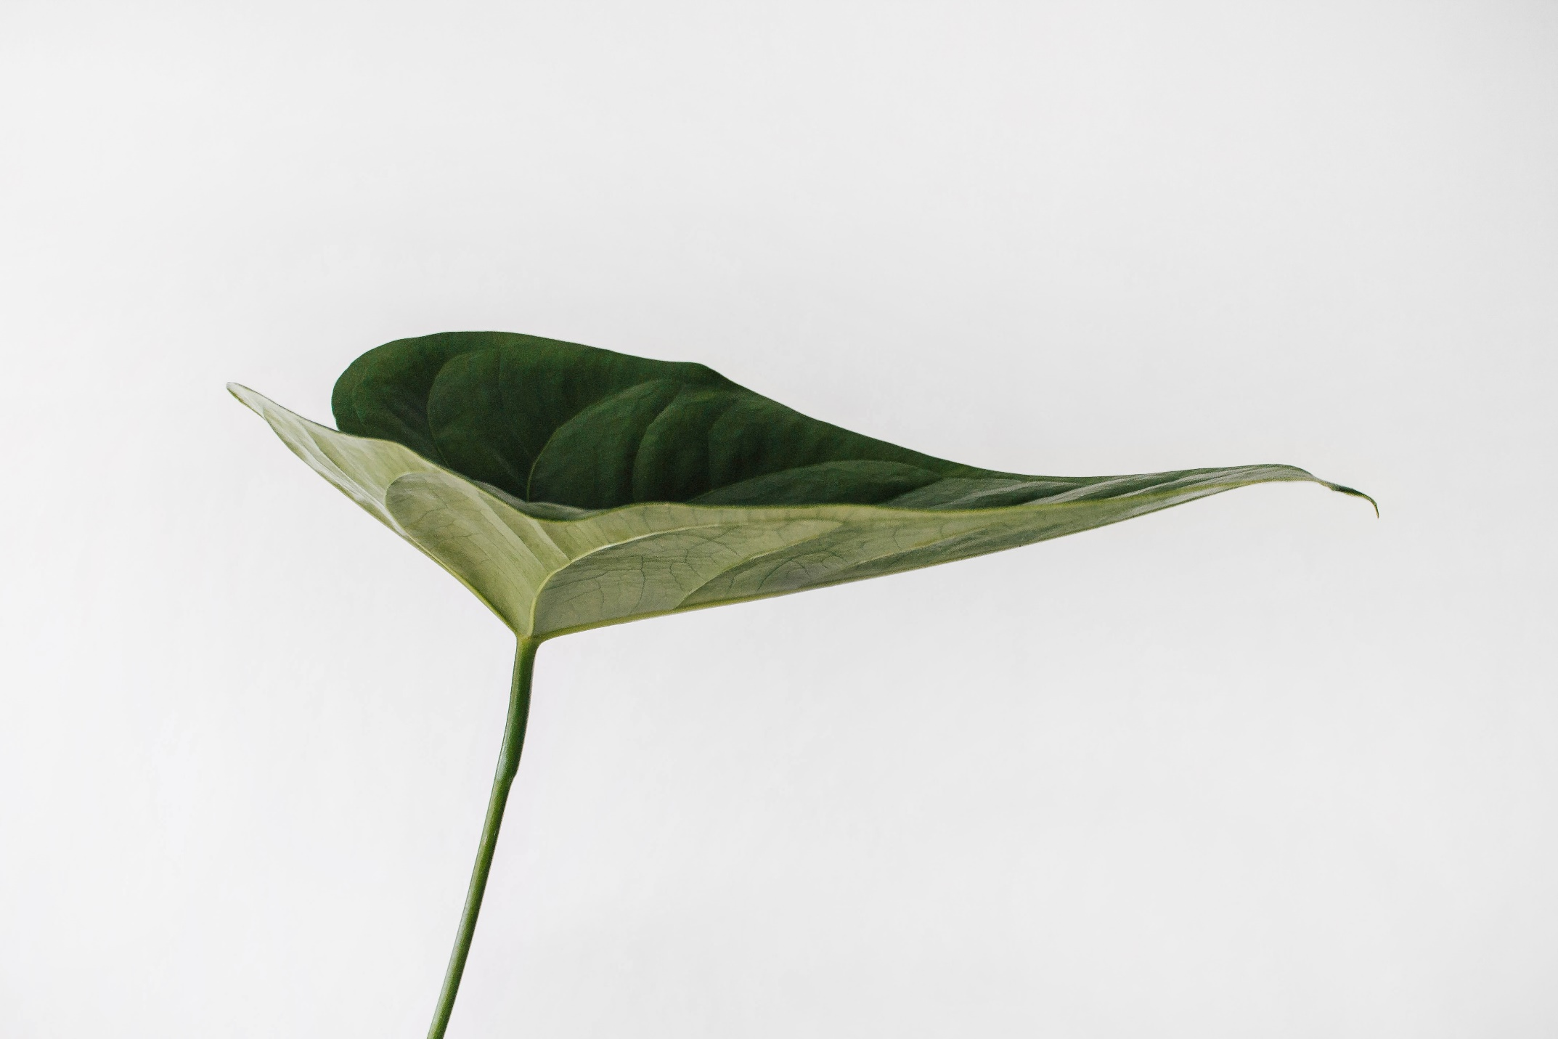

Cho biết hàm ý của câu in đậm trong đoạn trích sau đây:
Bác lái xe dắt anh ta lại chỗ nhà hội họa và cô gái:
- Đây, tôi xin giới thiệu với anh một họa sĩ lão thành nhé. Và cô đây là kĩ sư nông nghiệp. Anh đưa khách về nhà đi. Tuổi già cần nước chè: ở Lào Cai đi sớm quá. Anh hãy đưa ra cái món chè pha nước mưa thơm như nước hoa của Yên Sơn nhà anh.

Slide 26
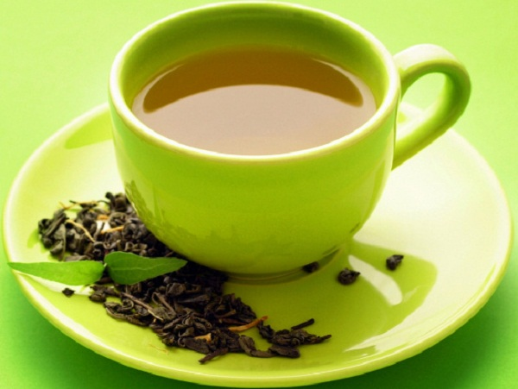
Tuổi già cần nước chè: ở Lào Cai đi sớm quá.
Hàm ý: Ông họa sĩ già rất thích uống nước chè nhưng sáng nay đi sớm chưa kịp uống, anh hãy về chuẩn bị để tiếp khách.

Slide 27
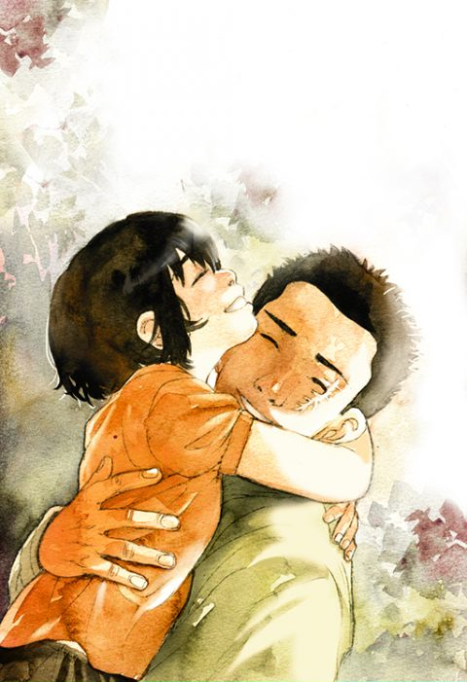
Tìm và nêu nội dung của câu chứa hàm ý trong đoạn trích sau:
Mẹ nó đâm nổi giận quơ đũa bếp doạ đánh, nó phải gọi nhưng lại nói trổng:
- Vô ăn cơm!
Anh Sáu vẫn ngồi im, giả vờ không nghe, chờ nó gọi “Ba vô ăn cơm”. Con bé cứ đứng trong bếp nói vọng ra:
- Cơm chín rồi!
Anh cũng không quay lại.

Slide 28
Câu chứa hàm ý
Cơm chín rồi!
Hàm ý
Ông vô ăn cơm!

Slide 29

Có người hỏi:
- Sao bảo làng Chợ Dầu tinh thần lắm cơ mà?…
- Ấy thế mà bây giờ đổ đốn ra thế đấy!
Ông Hai trả tiền nước, đứng dậy, chèm chẹp miệng, cười nhạt một tiếng, vươn vai nói to:
- Hà, nắng gớm, về nào…
Ông lão vờ vờ đứng lảng ra chỗ khác, rồi đi thẳng. Tiếng cười nói xôn xao của đám người mới tản cư lên ấy vẫn dõi theo.
Cho biết câu in đậm trong đoạn trích sau có hàm ý không? Vì sao?:
→ Là câu nói lảng
➔ Không phải là câu mang hàm ý.

Slide 30
– Này, thầy nó ạ.
Ông Hai nằm rũ ra trên giường không nói gì.
- Thầy nó ngủ rồi à?
- Gì?
Ông lão khẽ nhúc nhích.
- Tôi thấy người ta đồn…
Ông lão gắt lên:
- Biết rồi!
Bà Hai nín bặt. Gian nhà lặng đi, hiu hắt.
Cho biết câu in đậm trong đoạn trích sau có hàm ý không? Vì sao?:
→ Là câu bị chen ngắt ngang.
➔ Không phải là câu mang hàm ý.

Slide 31
Tìm hàm ý trong truyện cười sau:
Xin Nước Lạnh
Dọn cơm cho khách mà thiếu một đôi đũa, ai nấy đều cầm đũa mời nhau, anh không có đũa đứng dậy nói với chủ nhà:
- Cho tôi xin một ít nước lạnh!
Chủ nhà ngạc nhiên hỏi lại:
- Ủa chi vậy?
Anh tỉnh rụi nói rằng:
- Đặng rửa tay cho sạch đặng bốc đồ ăn.

Slide 32


Đặng rửa tay cho sạch đặng bốc đồ ăn.
➔ Lời trách khéo của người khách vì sự tiếp đón không chu đáo từ gia chủ

Slide 33


Theo em, trường hợp nào trong cuộc sống nên nói thẳng, trường hợp nào nên dùng hàm ý?
Thảo luận tập thể

Slide 34
PART 03
Hướng dẫn tự học
Ôn tập khái niệm nghĩa tường minh và hàm ý
Tìm thêm các tình huống trong đời sống có sử dụng hàm ý
Soạn bài Nghị luận về một đoạn thơ, bài thơ
Hoàn thiện bài tập vào vở

